Slide 1
GEOGRAFIYA
9-
sinf
Mavzu: Turkiya Respublikasi
O‘qituvchi: Yunusobod tumani
302-maktab geografiya fani o‘qituvchisi
Tursunpo‘latov Farhodjon

Slide 2
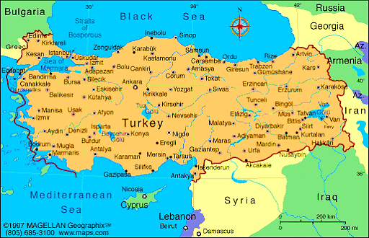
Geografik o‘rni
Turkiya Respublikasining eng katta o‘ziga xos jihatlaridan biri uning geografik o‘rni bilan bog‘liq. Turkiya hududining 97 % i Janubi-g‘arbiy Osiyoda, 3 % qismi esa Sharqiy Yevropada joylashgan. Osiyodagi hududi, asosan, Kichik Osiyo yarimoroliga to‘g‘ri keladi, Yevropa qismi esa Bolqon yarimorolida joylashgan bo‘lib, Sharqiy Frakiya deb ataladi.

Slide 3
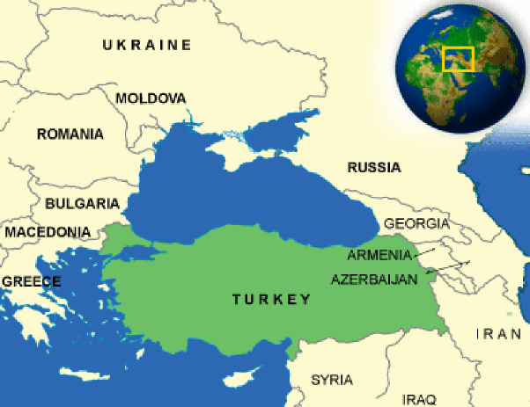
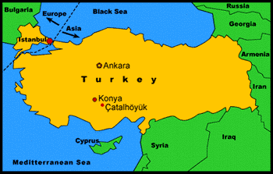
Geografik o‘rni
Turkiya Respublikasining ikki qit’ada joylashgan qismlarini Qora va O‘rta dengizlarini o‘zaro bog‘laydigan Marmar dengizi, Bosfor va Dardanell bo‘g‘izlari ajratib turadi. Turkiya qirg‘oqlari shimoldan Qora dengiz, g‘arbdan Egey dengizi, janubdan O‘rta dengiz suvlari bilan yuviladi.

Slide 4
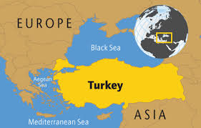
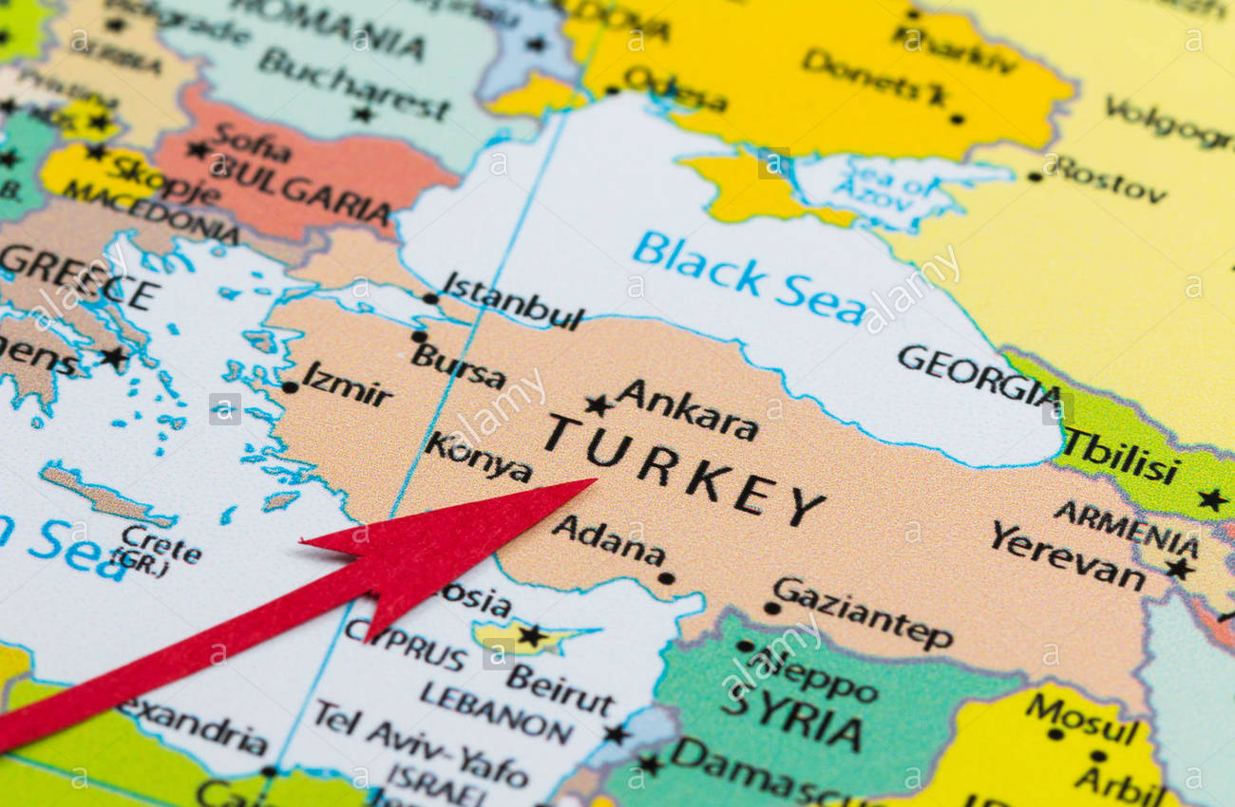
Geografik o‘rni
Mamlakat iqtisodiy geografik o‘rnining qulayligi uning bir nechta dengizga tutashligi, hududidan Yevropa va Osiyoni, O‘rta va Qora dengiz havzalarini bog‘laydigan xalqaro ahamiyatga ega suv va quruqlik transport yo‘llarining o‘tganligi bilan belgilanadi.

Slide 5
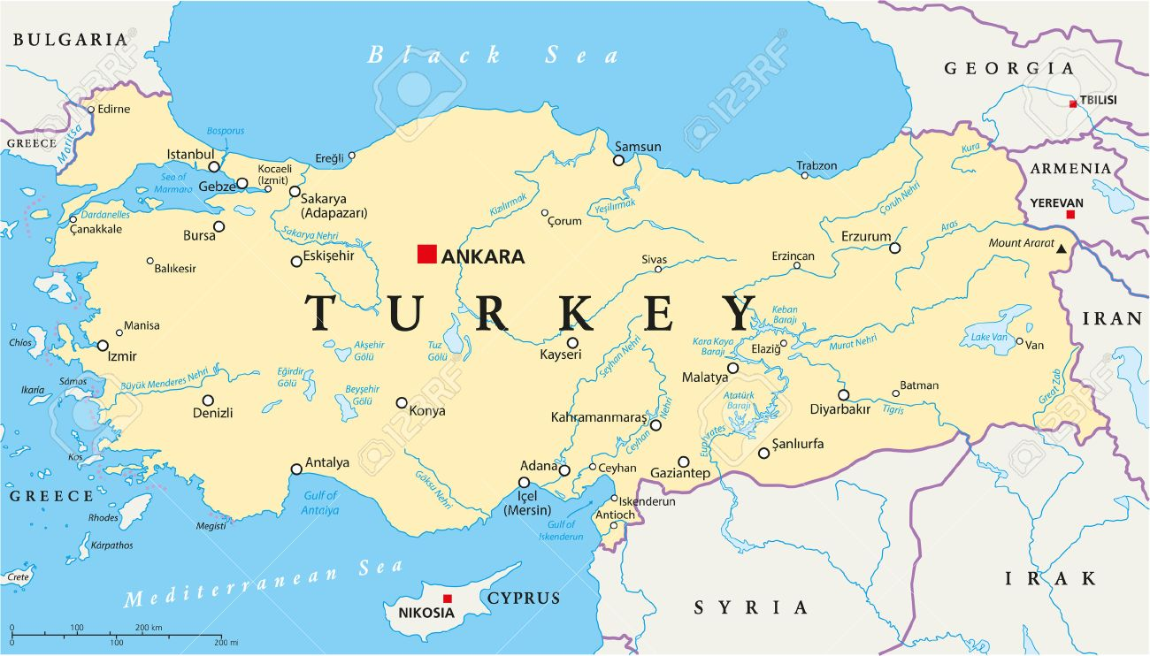
Boshqaruv shakli
Turkiya – unitar davlat. 2017-yilda Turkiyada respublikaning parlamentar shaklidan prezidentlik shakliga o‘tildi. Poytaxti – Anqara shahri. Eng katta shahri esa – Bosfor bo‘g‘izi qirg‘oqlarida joylashgan Istanbul. Uning aholisi 13 mln. kishidan ortiq bo‘lib, Yevrosiyo shaharlari orasida yetakchi o‘rinlardan birini egallaydi.

Slide 6
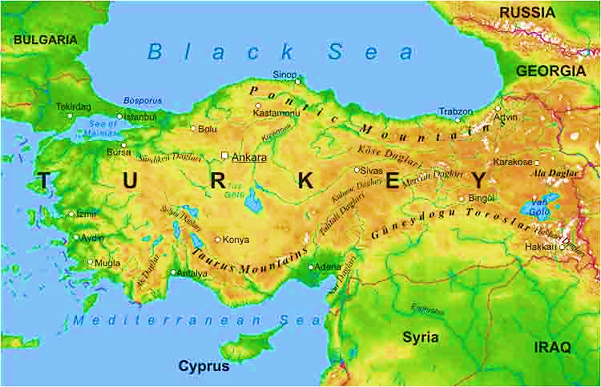
Relyefi
Turkiya hududining relyefi, asosan, tog‘li bo‘lib, katta qismini Kichik Osiyo va Armaniston tog‘liklari, Tavr hamda Pontiy tog‘lari egallaydi. Tekisliklar, asosan, dengizlar bo‘yida uchraydi. Turkiya hududi yuqori darajada seysmikligi bilan tavsiflanadi, bu yerda kuchli zilzilalar sodir bo‘lib turadi.
Turkiya mineral resurslarga, ayniqsa turli metallar rudalariga boy. Jahon miqyosida xrom, simob, volfram rudalarining zaxiralari bilan alohida ajralib turadi.

Slide 7
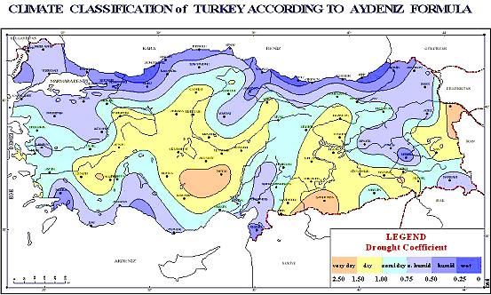
Iqlimi
Iqlimi subtropik bo‘lib, dengizga tutash hududlarida sernam va iliq, mamlakatning markaziy va sharqiy hududlarida esa ancha quruq va keskin, ya’ni yozi issiq, qishi ancha sovuq.

Slide 8
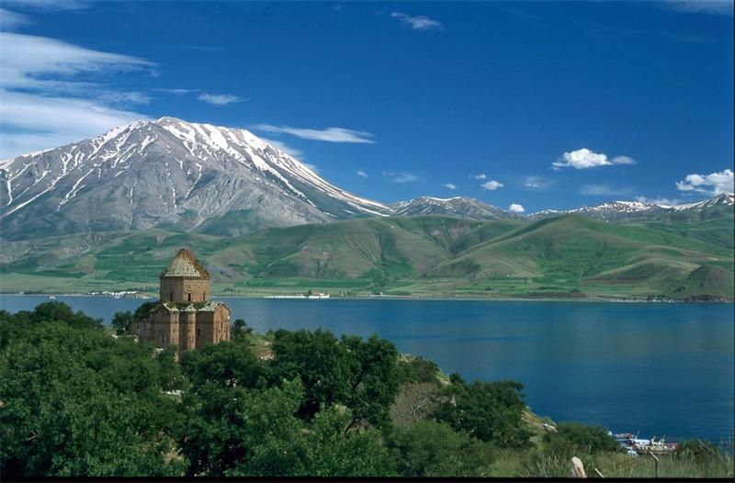
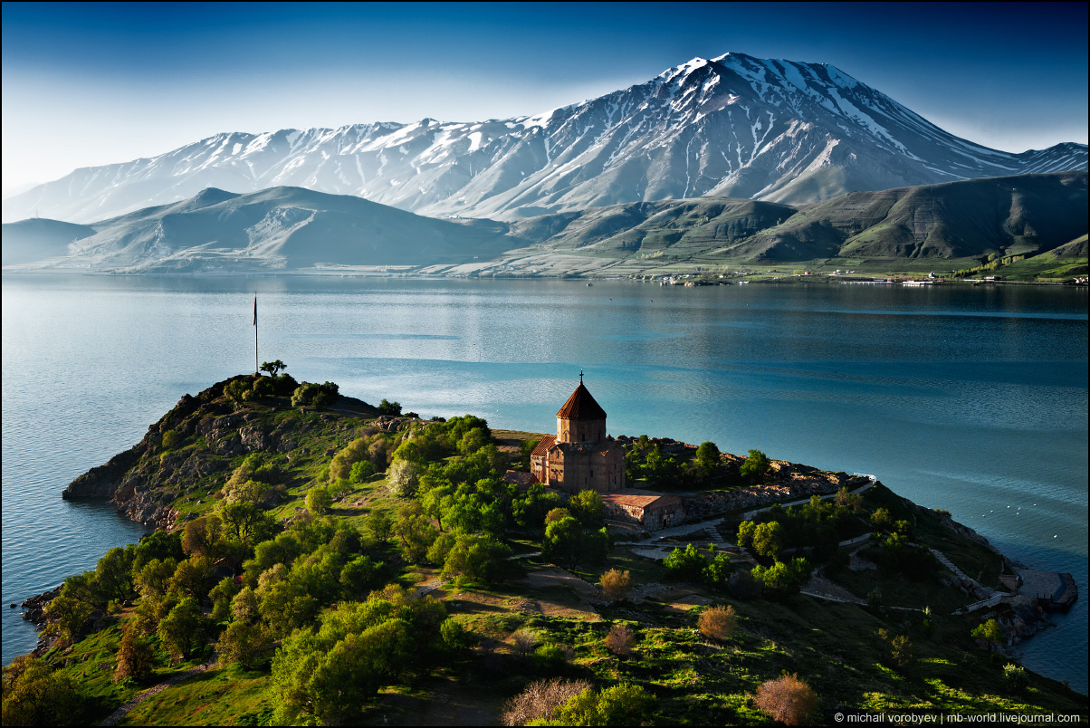
Ichki suvlari
Relyefi tog‘li bo‘lganligi tufayli Turkiya gidroenergetika resurslariga boy. Eng yirik daryolari Frot, Dajla, Qizilirmoq, eng katta ko‘llari esa Van hamda Tuz ko‘llaridir

Slide 9
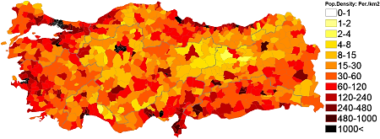
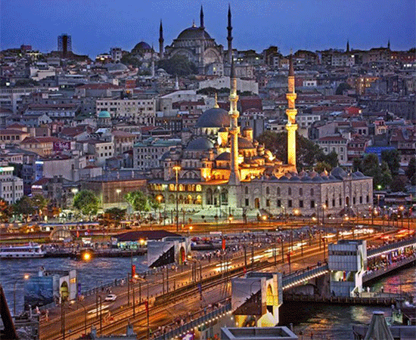
Aholisi
Aholi soni jihatidan Turkiya jahonning birinchi yigirmataligiga
kiradi. 2018-yil holatiga ko‘ra, aholisi 81 mln. kishidan ortiq. Aholining yillik ko‘payishi 1,5 % atrofida, lekin tug‘ilish jahon va Osiyo bo‘yicha
o‘rtacha ko‘rsatkichlardan pastroq.

Slide 10
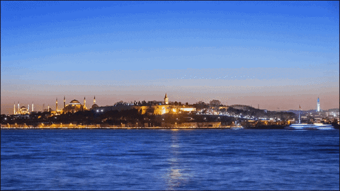
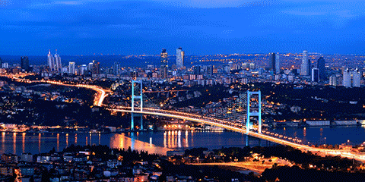
Urbanizatsiya jarayoni
Urbanizatsiya darajasi 75 % ga teng (2018-y.). Yirik shaharlari qatoriga Istanbul va Anqaradan tashqari, Izmir, Bursa, Adana, Antaliya va boshqalar kiradi. Yirik shaharlarning ko‘pi g‘arbiy va janubiy dengizbo‘yi hududlarida joylashgan.

Slide 11
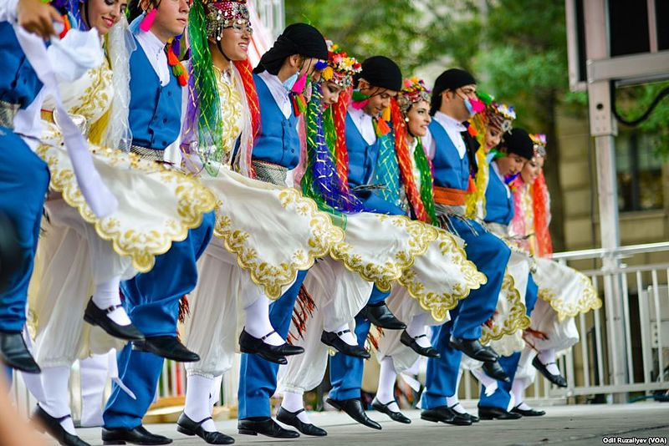
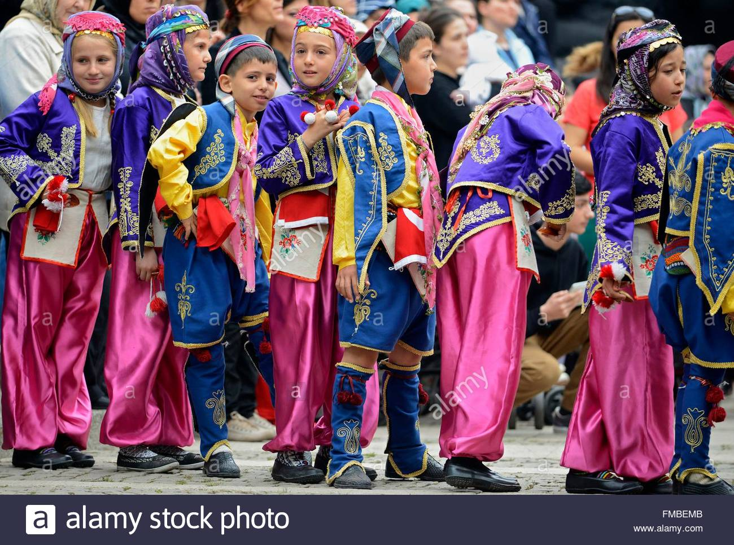
ПРВ
Aholining joylashuvi
Aholi Turkiya hududi bo‘ylab ancha notekis joylashgan. Mamlakatning Marmar dengiziga tutash shimoli-g‘arbiy qismida juda zich joylashgan. Jumladan, mamlakat aholisining 1/5 qismi Sharqiy Frakiyada istiqomat qiladi. Markaziy va sharqiy tog‘li hududlarida aholi ancha siyrak.

Slide 12
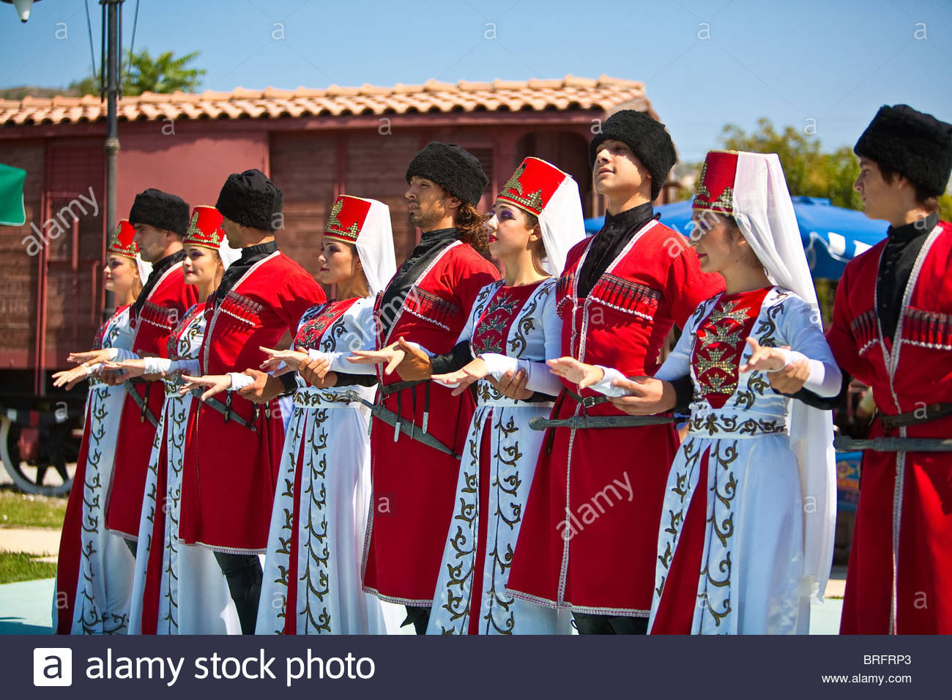
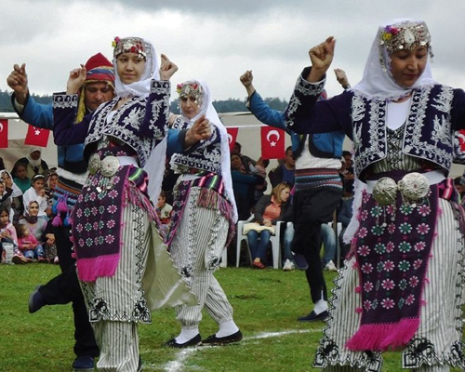
ПРВ
Aholi tarkibi
Aholisining etnik tarkibida turklar ko‘pchilikni tashkil etadi (75 % dan ortiq). Mamlakat janubi-sharqida jami aholining 15 % idan ko‘proq qismini tashkil etadigan kurdlar istiqomat qiladi. Asosiy din islom dini hisoblanadi.

Slide 13
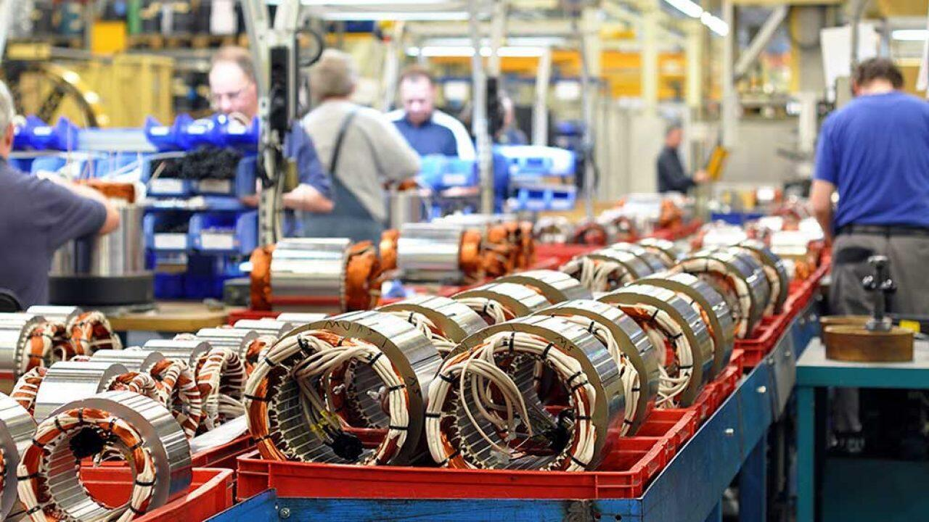
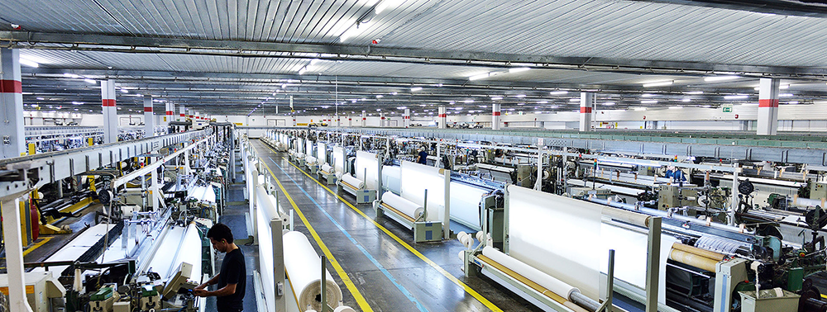
ПРВ
Iqtisodiyoti
Turkiya YIM hajmi bo‘yicha jahonning yetakchi 20 ta davlatlari qatoriga kirib, yirik sanoat va qishloq xo‘jalik ishlab chiqarishiga ega.

Slide 14
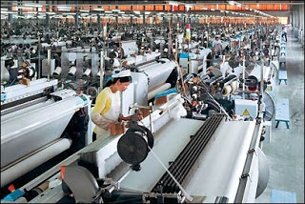
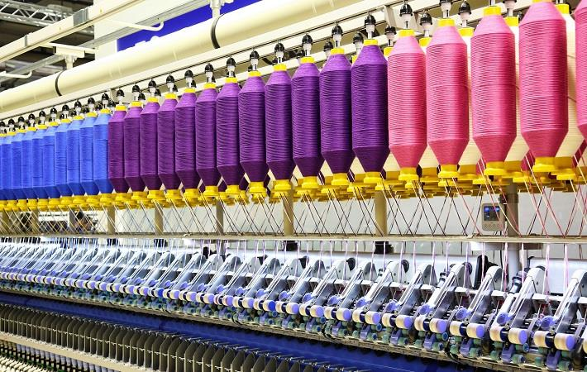
ПРВ
Sanoati
Sanoatning xalqaro ixtisoslashuvini to‘qimachilik, tikuvchilik, charm-poyabzal, avtomobilsozlik, elektrotexnika, kon-metallurgiya, qurilish materiallari, oziq-ovqat, farmasevtika kabi tarmoqlar belgilaydi.

Slide 15
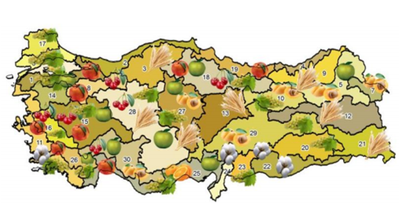
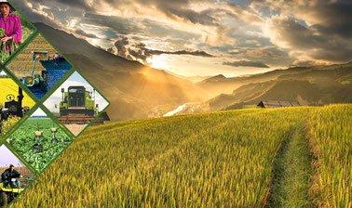
ПРВ
Sanoati
Bunday ixtisoslashuv mehnat resurslari, xomashyo, tashqi savdo aloqalari va transport omillarining ta’sirida shakllangan. Sanoat, asosan, mamlakatning g‘arbida yaxshi rivojlangan, ichki hududlar esa agrar iqtisodiyotga ega.

Slide 16
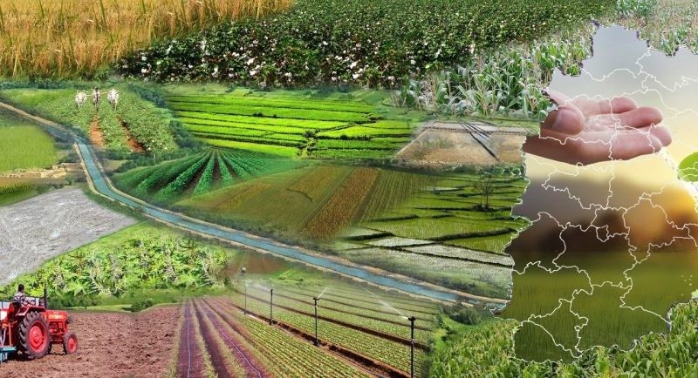
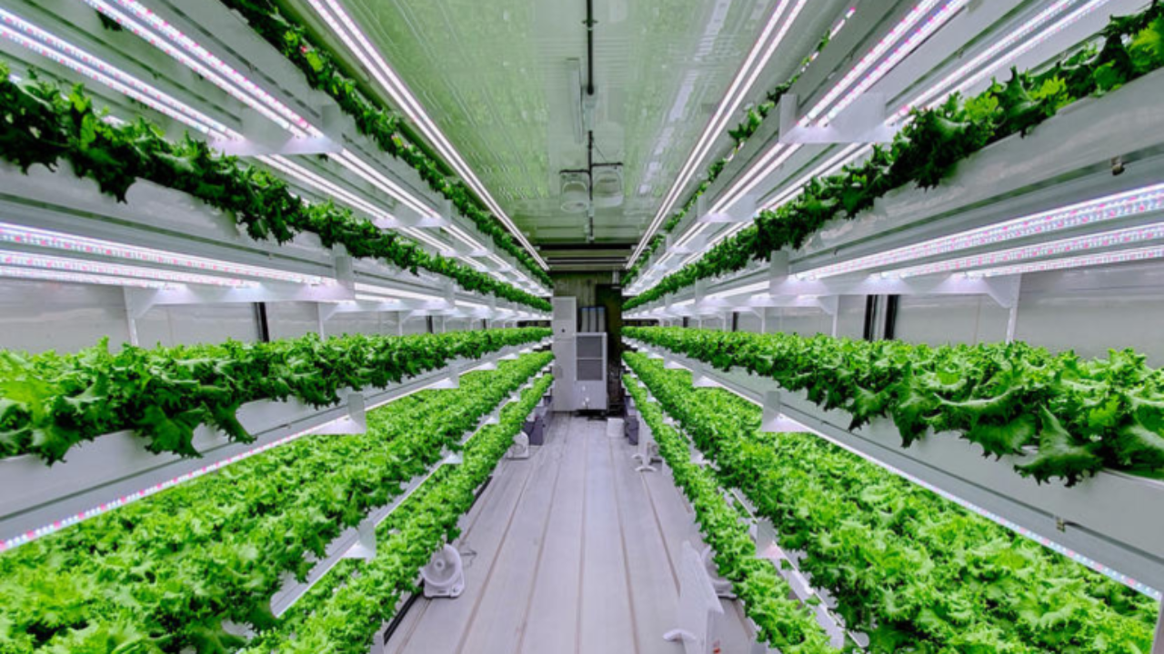
Qishloq xo‘jaligi
Agroiqlimiy va suv resurslariga boy Turkiya turli qishloq xo‘jalik mahsulotlarini (meva, yong‘oq, uzum, sabzavot, choy, shakarqamish, zaytun, tamaki, paxta) yetishtirish bo‘yicha jahon miqyosida alohida ajralib turadi. Turkiya jahonda agrar mahsulotlarining eng yirik eksportyorlaridan biridir.

Slide 17
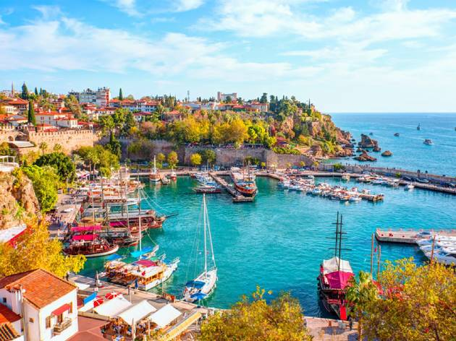
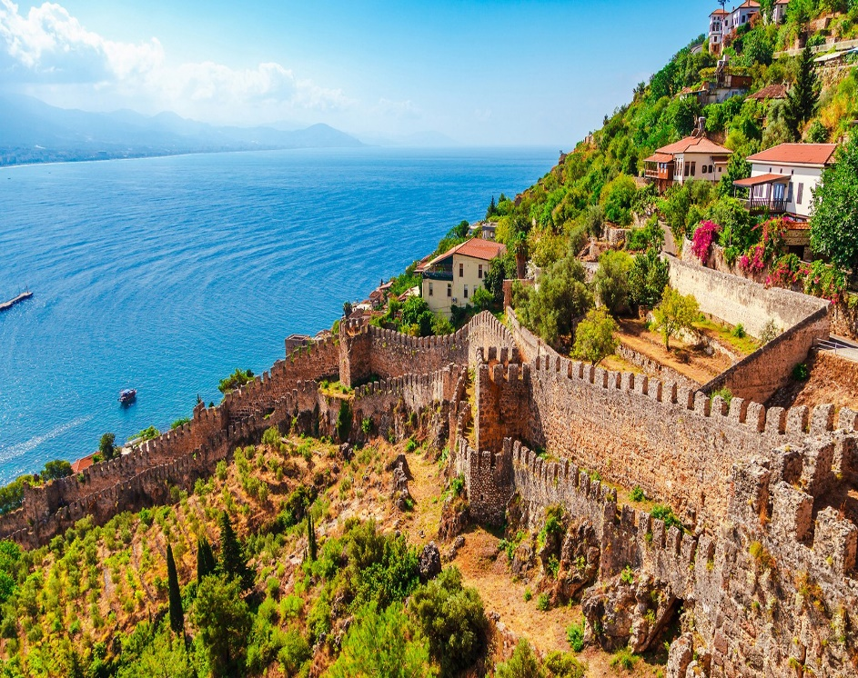
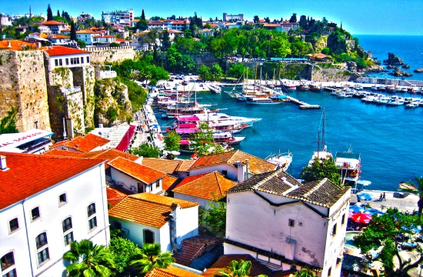
Turizm
Turkiya hududi tabiiy va tarixiy-madaniy rekreatsion resurslariga, noyob yodgorliklarga boy, shuning uchun ham uning iqtisodiyotida turizm juda katta ahamiyatga ega. Turkiya eng ko‘p xorijiy sayyohlarni qabul qiladigan jahonning yetakchi 10 ta davlatlaridan biri hisoblanadi.

Slide 18
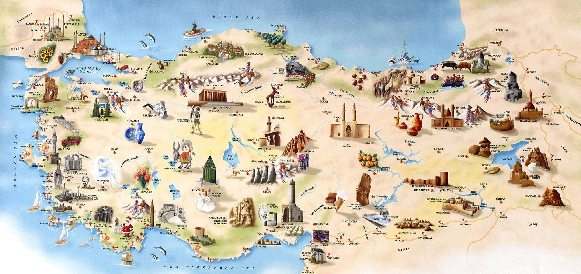
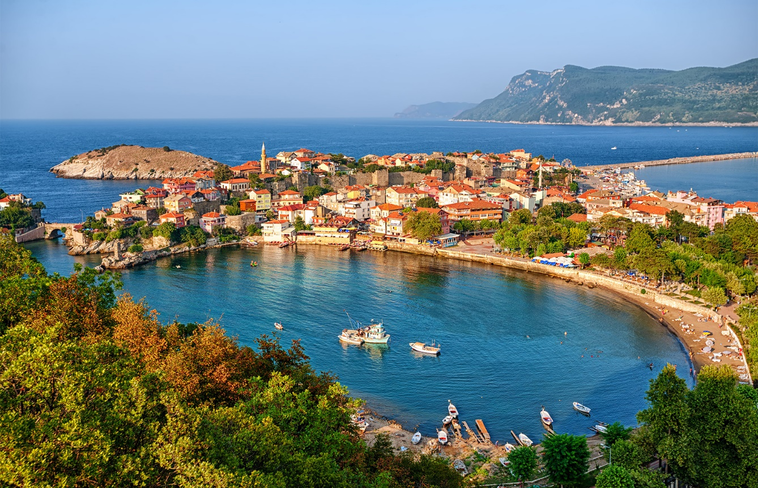
Mustaqil bajarish uchun topshiriqlar
1. Darslikdagi “Turkiya Respublikasi” mavzusini o‘qing.
2. Mavzu yuzasidan berilgan savollarga javob yozing va Turkiya Respublikasining iqtisodiy salohiyatiga izoh bering.

